Slide 1
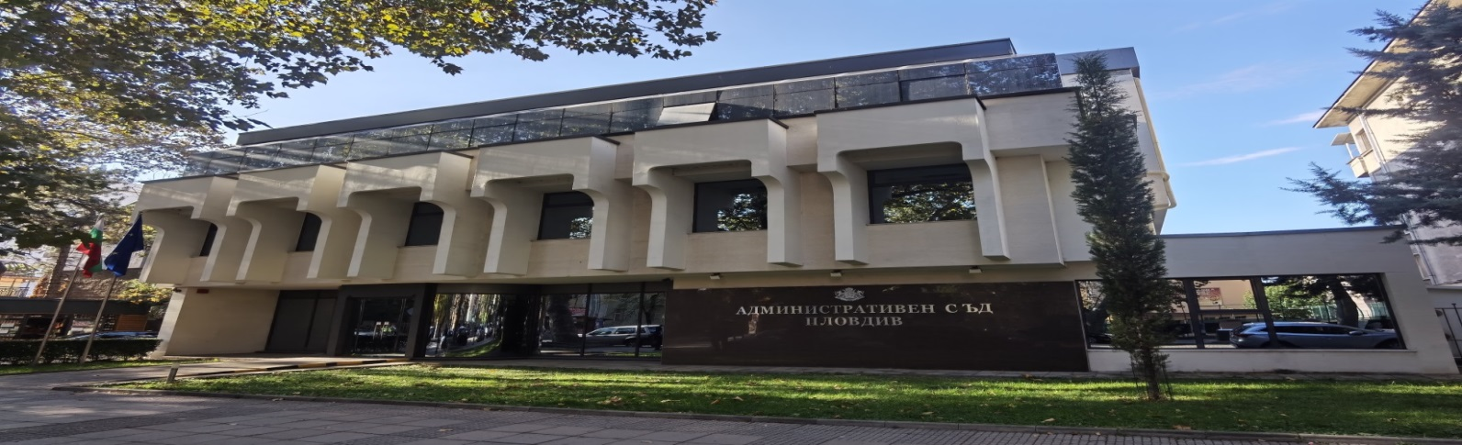
Ден на отворените врати в Административен съд – Пловдив
10-12-2021 г. – Международен ден за правата на човека
Международният ден за правата на човека се отбелязва всяка година на 10 декември – денят, в който е приета Всеобщата декларация за правата на човека през 1948 г. от Общото събрание на ООН.
Документът е ключов за изграждането на световния мир и закрепва неотменимите права на всеки човек, независимо от раса, цвят на кожата, религия, пол, език, политическо или друго мнение, национален или социален произход, собственост, раждане или друг статус. Приета преди 73 години, днес Декларацията е достъпна на повече от 500 езика, което я прави най-превежданият документ в света.
Тази година Административен съд – Пловдив, избра за свой „Ден на отворени врати“ именно 10 декември. С оглед епидемичната обстановка в страната и в изпълнение на заповедта на председателя на съда ще представим „Денят на отворени врати“ виртуално. В следващите слайдове ще анонсираме правото Ви на достъп до административно правосъдие в лицето на Административен съд – Пловдив, като Ви представим правомощията и компетентността на административните съдилища.

Slide 2
КАКВО ТРЯБВА ДА ЗНАЕМ ЗА ДЕЙНОСТТА НА АДМИНИСТРАТИВЕН СЪД - ПЛОВДИВ
І.ПРАВОМОЩИЯ
Съдебната власт защитава правата и законните интереси на гражданите, юридическите лица и държавата. Гражданите и юридическите лица могат да обжалват всички административни актове, които ги засягат освен изрично посочените със закон. Административните съдилища осъществяват контрол за законност на актове и действия на административните органи.

Slide 3
II. СЪДЕБНО ОСПОРВАНЕ
Съдебното оспорване е съвкупност от строго определени в правните норми последователно развиващи се действия, насочени към оспорване на индивидуални административни актове /ИАА/ пред съд, относно проверка на неговата законосъобразност.
Индивидуалните административни актове могат да бъдат оспорени изцяло или в отделни техни части.
Индивидуалните административни актове, издадени от органите на администрацията, се обжалват пред административните съдилища.
Обжалването се осъществява по реда на чл. 145-178 АПК.
Делата се разглеждат от административния съд, в района на който е седалището на органа, издал оспорения административен акт.
Исковете за обезщетения могат да бъдат предявени и пред съда по адреса или седалището на жалбоподателя.
Участници в производството по обжалване на индивидуални административни актове по съдебен ред са: граждани и организации; други заинтересовани лица; административни органи; прокурорът; административните съдилища и Върховния административен съд.
Съдебното производство може да започне по инициатива на гражданите и организациите, чиито права, свободи или законни интереси са нарушени или застрашени от административния акт или за които той поражда задължения.
Прокурорът може да подава протест в случаите по чл. 16 АПК.
Ответник в съдебното производство е административният орган, издал оспорения акт, като жалбата се подава чрез него.
В случаите, когато предмет на обжалване е актът на по-горестоящия административен орган, ответник в съдебното производство е горестоящия орган.

Slide 4
III. ЖАЛБИ - подаване, срокове
РЕД ЗА ПОДАВАНЕ НА ЖАЛБИ - чл. 152 АПК
Право да оспорват административният акт имат гражданите и организациите, чийто права, свободи или законни интереси са нарушени или застрашени от акта или за които той поражда задължения.
Жалбата се подава чрез органа, издал индивидуалния административен акт до съответния административен съд, в района на който е седалището на органа, издал оспорения акт.
Подаването може да стане в регистратурата на административния орган. Може и по пощата, като спазването на срока за оспорване е според момента на постъпването в пощата.
След подаване на жалба или протест и в 3-дневен срок от изтичане на сроковете за оспорване и от останалите лица, административният орган е длъжен да изпрати жалбата в съда заедно с цялата преписка (в цялост и по опис). Оспорването се изпраща на съда заедно със заверено копие от цялата преписка, като заверката следва да бъде за всеки документ. Преписката следва да е придружена от списък на страните в производството с посочване на последните адреси, на които са били призовани. В този списък следва да са посочени всички заинтересовани страни, включително и тези, които не са участвали в производството.
Ако преписката не бъде изпратена, съдът изисква преписката служебно, въз основа на копие от подадената жалба или протест.
Оспорването пренася производството пред съда. Административният орган не може да преценява допустимостта и редовността на оспорването вместо съда и е длъжен да изпрати жалбата по компетентност. За изпращането на преписката в съда оспорващият следва да бъде уведомен своевременно.
Административният акт може да се оспори и направо пред съда, без да е изчерпана възможността за оспорването му по административен ред, освен ако в специален закон е предвидено друго.
Срокът за оспорване е 14-дневен и тече от съобщаването на административния акт по реда на чл. 61 от АПК.
Жалбата и протестът срещу актове и решенията на по-горестоящия административен орган се подават в 14-дневен срок от съобщаването им.

Slide 5
III. ЖАЛБИ - подаване, срокове
РЕД ЗА ПОДАВАНЕ НА ЖАЛБИ - чл. 152 АПК
Когато актът е бил оспорен по административен ред, 14-дневният срок започва да тече от съобщението, че по-горестоящият административен орган се е произнесъл с решение, а ако органът не се е произнесъл - от крайната дата, на която е следвало да се произнесе. За засегнатите от акта лица, които не са участвали в административното производство, този срок тече от узнаването на акта.
Жалбата и протестът срещу мълчалив отказ или съгласие се подават в едномесечен срок от изтичането на срока, в който административният орган е бил длъжен да се произнесе. Доколкото не са уредени в приложимия специален закон, това са сроковете, посочени в чл. 57 от АПК, които са 14 дни, 7 дни, 1 месец, в зависимост от характера на акта и вида на издалия го орган.
Когато мълчаливият отказ или мълчаливото съгласие са били оспорени по административен ред, едномесечният срок започва да тече от съобщението, че по-горестоящият административен орган се е произнесъл с решение, а ако органът не се е произнесъл - от крайната дата, на която е следвало да се произнесе.
Искането за обявяване на нищожността на административния акт не е ограничено със срок и е безсрочно. Това оспорване е установителен иск, а подаването на тези искове не е ограничено във времето.
Неизпълнението на задължението на административния орган да посочи пред кого и в какъв срок може да бъде обжалван акта или погрешното указване, че той не подлежи на обжалване, е основание за автоматично удължаване на сроковете за обжалване.
Когато в ИАА или в съобщението за неговото издаване не е указано пред кой орган и в какъв срок може да се подаде жалба, съответният срок за обжалване се удължава на 2 месеца.
Когато погрешно е указано, че той не подлежи на обжалване, сроковете за подаване на жалба по този дял се удължават на 6 месеца. Удължените срокове текат от момента на съобщението. Ако съобщение не е изпратено, сроковете за обжалване въобще не текат.
Кодексът предвижда възможност и за възстановяване на срока за обжалване. В 7-дневен срок от съобщението за оставяне на жалбата без разглеждане може да се поиска от Съда възстановяване на срока, ако пропускането се дължи на особени непредвидени обстоятелства или на поведение на администрацията, въвело жалбоподателя в заблуждение. Искането може да бъде направено и с жалбата. В искането за възстановяване на срока се посочват всички доказателства, установяващи основанията за възстановяване на срока.

Slide 6
РЕДОВНОСТ И ДОПУСТИМОСТ НА ЖАЛБАТА
Както бе посочено, съдебното производство започва по жалба на гражданин или организация или по протест на прокурора.
За да породи ефективно съдебно оспорване, жалбата следва да е редовна, а именно да отговаря на изискванията за съдържание и да са представени приложенията към нея.
ЖАЛБАТА или протеста се подава в писмена форма и трябва да съдържа данните по чл. 150, ал. 1 от АПК, а именно:
1. посочване на съда;
2. трите имена и адрес, телефон, факс и електронен адрес, ако има такъв - за българските граждани, съответно името и длъжността на прокурора, номера на телефона, факса или телекса или електронен адрес, ако има такъв;
3. трите имена и адрес, личния номер - за чужденец, и адреса, заявен в съответната
администрация, телефон, факс и електронен адрес, ако има такъв;
4. фирмата на търговеца или наименованието на юридическото лице, изписани и на български език, седалището, последния посочен в съответния регистър адрес на управление и електронния му адрес;
5. означение на обжалвания административен акт;
6. указание в какво се състои незаконосъобразността на акта;
7. в какво се състои искането;
8. подпис на лицето, което подава жалбата или протеста.
(2) В жалбата или протеста оспорващият е длъжен да посочи доказателствата, които иска да бъдат събрани, и да представи писмените доказателства, с които разполага.
(3) (Нова - ДВ, бр. 15 от 2021 г.) Жалбата не може да съдържа нецензурни думи, обиди или заплахи.
Писмената форма с текст на български език е форма за действителност на оспорването, като не се допуска устно оспорване.
Оспореният акт следва да бъде означен чрез достатъчно белези, които да позволяват да бъде еднозначно индивидуализиран. Такива са № на акта, дата на издаване и наименование на издалия го административен орган.
В жалбата или протеста оспорващият следва да посочи доказателствата, които иска да бъдат събрани и да представи писмените доказателства, с които разполага.
Жалбата следва да е придружена със следните ПРИЛОЖЕНИЯ - чл. 151 АПК:

Slide 7
РЕДОВНОСТ И ДОПУСТИМОСТ НА ЖАЛБАТА
1. удостоверение за съществуването и представителството на организацията -жалбоподател (актуално състояние);
2. пълномощно, когато жалбата се подава от пълномощник;
3. документ за платена държавна такса, ако такава се дължи;
4. преписи от жалбата или протеста, от писмените доказателства и от приложенията според броя на останалите страни.
Когато оспорващият е юридическо лице, неперсонифицирано сдружение или ЕТ следва да представи доказателства за съществуването и представителството според закона, по който е учредено. Това е актуално състояние, издадено от Агенцията по вписванията или съответния окръжен съд.
Прилагането на документа за внесена държавна такса е изискване за редовността на оспорването.
Преписите следва да са според броя на ответниците по оспорването, т.е. административния орган и лицата, които се ползват от оспорвания акт.
Когато оспорващият е юридическо лице, неперсонифицирано сдружение или ЕТ следва да представи доказателства за съществуването и представителството според закона, по който е учредено. Това е актуално състояние, издадено от Агенцията по вписванията или съответния окръжен съд.
Прилагането на документа за внесена държавна такса е изискване за редовността на оспорването.
Преписите следва да са според броя на ответниците по оспорването, т.е. административния орган и лицата, които се ползват от оспорвания акт.

Slide 8
IV. ТАКСИ
По административните дела се събират следните такси:
По жалби срещу административни актове:
а) от юридически лица с нестопанска цел и от физически лица, които не са търговци – 10 лева;
б) от юридически лица, без горепосочените и от физическите лица – търговци по смисъла на Търговския закон – 50 лева.
За издаване на:
а) удостоверение – 5 лева;
б) заверен препис от документи – 2 лева, а ако преписът е повече от една страница – за всяка следваща по 1 лев;
в) копия на документи – за всяка страница по 0,10 лева, а ако са повече от 50 страници – за всяка следваща по 0,07 лева.
По молба за издаване на изпълнителен лист, както и в случаите на служебно издаване на такъв – 5 лева.

Slide 9
Основанията за оспорване на административните актове са:
1. липса на компетентност;
2. неспазване на установената форма;
3. съществено нарушение на административно производствени правила;
4. противоречие с материално правни разпоредби;
5. несъответствие с целта на закона.

Slide 10
V. РАЗГЛЕЖДАНЕ НА ДЕЛАТА - срокове, призоваване, тежест на доказване, доказателства, доказателствени средства, действия на страните.
Ако жалбата е редовна от формална страна и допустима, съдия-докладчикът разпорежда препис от нея да бъде изпратен на страните. В 14-дневен срок от получаването на преписа всяка от страните може да представи писмен отговор и да посочи доказателства. Писмените доказателства, с които страната разполага, се прилагат към отговора.
Когато за изясняването на правния спор е необходимо да бъдат събрани и други доказателства освен тези, които се съдържат в преписката, съдия-докладчикът указва на съответната страна необходимостта от тяхното събиране.
Съдия-докладчикът насрочва първо по ред заседание в срок не по-дълъг от 2 месеца от постъпването на жалбата в съда, за което се призовават: жалбоподателят, ответникът и заинтересованите лица.
Административният съд разглежда делото в състав от един съдия. Участието на прокурор не е задължително освен в предвидените случаи визирани в чл.16 АПК.
Решенията се постановяват в срок от един месец, съгласно чл. 172 АПК.

Slide 11
VI. ТЕЖЕСТ НА ДОКАЗВАНЕ - чл. 170 АПК
Тежестта на доказване е правото и задължението на съда да приеме за липсващ факт, за чието съществуване няма доказателства по делото. Правилата за тежестта на доказване са приложими при условие, че съдът е дал указание на страната, която я носи, че за факта не сочи доказателства - чл. 171, ал. 4 от АПК.
С административния акт органът упражнява свое законово установено правомощие да създаде права и задължения за определено лице/лица. Същото следва да се упражни по точно определени от закона начин и ред.

Slide 12
V. РАЗГЛЕЖДАНЕ НА ДЕЛАТА - срокове, призоваване, тежест на доказване, доказателства, доказателствени средства, действия на страните.
Административният орган и лицата, за които актът е благоприятен, са длъжни да докажат, че са били налице фактическите основания, въз основа на които актът е издаден, и че са били изпълнени законовите изисквания за издаването му.
Административният орган следва да е документирал изпълнението на всички извършени от него и страните административно-производствени действия. Всички доказателства следва да се намират в административната преписка, чието представяне е първото доказване в административното дело.
Съдът проверява съответствието на акта с материалния закон въз основа на фактите, които са посочени като основания за издаването му. Органът не може чрез доказателства да сочи нови, да допълва липсващите или да изменя фактическите основания за издаването на акта.
При обжалване на отказ за издаване на административен акт от оспорващия се твърди, че е съществувало задължение за издаването на акт с исканото от него съдържание. Затова той следва да докаже фактите, от които счита, че е възникнало това задължение. Недоказването им ще доведе до потвърждаването на отказа.

Slide 13
VII. КАСАЦИОННО ОБЖАЛВАНЕ
Следва да бъдат разграничени случаите на 1) касационно оспорване на първоинстанционно съдебно решение на Административен съд, постановено по жалба срещу административен акт от 2) оспорване на съдебно решение на районните съдилища по жалба срещу наказателно постановление.
Следва да се посочи, че чисто терминологично „оспорване" и „обжалване" на даден административен или съдебен акт по същество означават едно и също действие, насочено към пренасяне на спора в по-горна инстанция с оглед провеждане на съдебен контрол над законосъобразността (приложимо за административните актове), валидността, допустимостта или правилността на съответния акт.

Slide 14
КАСАЦИОННО ПРОИЗВОДСТВО ПРЕД ВЪРХОВЕН АДМИНИСТРАТИВЕН СЪД ПО ЖАЛБИ СРЕЩУ РЕШЕНИЯ НА АДМИНИСТРАТИВНИТЕ СЪДИЛИЩА
Предмет на касационното оспорване е първоинстанционното съдебно решение.
След завършване на заседанието по същество и постановяване на съдебния акт, страните по делото се уведомяват чрез съобщение за същия и в указания от закона 14-дневен срок могат да се възползват от правото си на касационно обжалване, ако съдебният акт не е постановен в тяхна полза и според тях е неправилен, недопустим или невалиден.
Целта на касационното оспорване е да бъде проверена валидността, допустимостта и правилността на това съдебно решение.
Касационното производство е самостоятелно съдебно производство и може да бъде образувано, проведено и приключено само при валидно възникнало задължение за това, породено от едно съществуващо, редовно и валидно упражнено право на касационно оспорване.
Съдебният правораздавателен акт (решение, определение, разпореждане) е юридически акт на публичната власт.
Правото на касационно оспорване на първоинстанционно съдебно решение представлява процесуално право за защита срещу порочен държавен юридически акт. Насочено е към съда, който е държавен орган (публично правен субект). Затова е публично право. Упражнява се чрез едностранното волеизявление на неговия носител -гражданин или юридическо лице - отправена до Съда в писмена форма жалба, което е достатъчно за настъпването на правна промяна -постановяването на съдебно решение.
Правото на касационно оспорване е процесуална възможност на всяка от страните по административното дело да поиска от по-горната съдебна инстанция да обяви нищожността, да обезсили или да отмени порочното първоинстанционно съдебно решение.

Slide 15
ПОДАВАНЕ НА КАСАЦИОННА ЖАЛБА.
Условията или предпоставките или както се нарича на правен език - фактическият състав, от който възниква правото на касационно оспорване, се състои от два елемента (два юридически факта) - упражненото право на оспорване на административен акт (упражненото право на иск) и порочното първоинстанционно решение, с което е отказана търсената защита. Този фактически състав е завършен с изготвянето на порочното съдебно решение. От този момент възниква правото на касационно оспорване. Веднъж възникнало, правото на касационно оспорване съществува в продължение на един сравнително кратък период от време - 14 дни от съобщението, че решението по делото е изготвено, през който може да бъде упражнено. Следва да се помни, че предварителен отказ от това право е недействителен. Предварителен е този отказ, който е направен преди да е изготвено първоинстанционното съдебно решение или преди то да е било обявено.
ВАЖНО Е ДА СЕ ЗНАЕ, че касационната жалба се подава до Върховния административен съд чрез съда, който е постановил решението.
Срокът за упражняването на това право е 14-дневен и започва да тече от деня на съобщението, че решението е изготвено. С неговото изтичане правото на касационно оспорване, ако не е упражнено, се погасява, защото този срок е преклузивен, т.е. с изтичането му се пресича възможността да се упражни правото на жалба, защото самото право се погасява.

Slide 16
ПОДАВАНЕ НА КАСАЦИОННА ЖАЛБА.
Отказът от правото на касационно оспорване, след като това право е възникнало и съществува, е действителен. Той може да бъде изразен изрично, но може да бъде изразен и мълчаливо - когато неговият титуляр просто не го упражни в съответния преклузивен срок.
Когато отказът е изразен изрично, негов адресат е касационният съд, пред който по правилата на подсъдността правото на касационно оспорване може да бъде упражнено.Той е единствено компетентен да остави касационната жалба без разглеждане поради направения отказ от правото на касационно оспорване.
Касационната жалба или протестът задължително се подава в писмена форма чрез съда, чийто съдебен акт се обжалва и има следните елементи:
1. посочване на съда; (Върховен административен съд е единственият съд, който контролира актовете на регионалните административни съдилища)
2. името и точния адрес на жалбоподателя, а ако е физическо лице - и неговия единен граждански номер, името и точния адрес на законния представител или пълномощник, ако има такива, съответно името и длъжността на прокурора;
3. означение на обжалваното решение;
4. точно и мотивирано посочване на конкретните пороци на решението, които съставляват касационни основания;
5. в какво се състои искането;
6. подпис на лицето, което подава жалбата или протеста.
Касационната жалба, с изключение на дела по Закона за административните нарушения и наказания, дела за пенсионно, здравно и социално осигуряване и подпомагане, дела, по които жалбоподателят е освободен от държавна такса или е лице, лишено от свобода с влязла в сила присъда, се приподписва от адвокат или юрисконсулт, освен когато жалбоподателят или неговият представител има юридическа правоспособност. Към искането се прилага пълномощно за приподписването, а когато жалбоподателят или неговият представител има юридическа правоспособност - удостоверение за юридическа правоспособност.
Жалбата не може да съдържа нецензурни думи, обиди или заплахи.

Slide 17
КАСАЦИОННО ПРОИЗВОДСТВО ПРЕД АДМИНИСТРАТИВНИЯ СЪД ПО ЖАЛБИ СРЕЩУ РЕШЕНИЯ НА РАЙОННИТЕ СЪДИЛИЩА
Друга голяма група са случаите на касационно обжалване на решения на районните съдилища по административни дела (по жалби срещу решения на Общински служби „Земеделие" по Закона за собствеността и ползването на земеделските земи и по Закона за възстановяване на собствеността върху земите и горите от горски фонд), както и най-вече по административно-наказателни дела по Закона за административните нарушения и наказания (по жалби срещу наказателни постановления, издавани по Закона за движение по пътищата, по Кодекса на труда, по Закона за защита на потребителите и др.).
След връчването на съобщението за изготвеното решение от Районния съд, започва да тече 14-дневен срок, в който страните по делото (административно-наказаният нарушител и наказващият орган, респективно жалбоподателят пред районния съд и административния орган, издал акта) могат да упражнят правото си на жалба. И в тези случаи са приложими правилата за упражняване на правото на жалба, изложени по-горе.
Касационните основания, т.е. основанията за отмяна на решението на районния съд, на които следва да стане позоваването в касационната жалба са следните:
1. когато е нарушен законът, т.е. определена материално-правна норма (например е санкциониран водач на МПС с глоба, която не е предвидена от съответната санкционна норма);
2. когато е допуснато съществено нарушение на процесуалните правила (например даден е ход на делото, когато е установено с писмени доказателства, че страната и нейният пълномощник – адвокат не са могли да присъстват);
3. когато наложеното наказание е явно несправедливо

Slide 18
КАСАЦИОННО ПРОИЗВОДСТВО ПРЕД АДМИНИСТРАТИВНИЯ СЪД ПО ЖАЛБИ СРЕЩУ РЕШЕНИЯ НА РАЙОННИТЕ СЪДИЛИЩА
В производството пред касационната инстанция (Административния съд) не могат да се представят други доказателства освен писмените и то свързани с наведените в касационната жалба касационни основания или с други думи с даденото доказателство, което се представя в процеса не може да се доказва друго, освен това което е поддържано в жалбата като касационно основание (например не може да се представя документ за заболяване на страната или адвоката, с който да се доказва съществено нарушение на процесуалните правила, ако в жалбата касаторът е поддържал само наличието на нарушение на материалния закон).
Ако съдът намери някое от поддържаните касационни основания за основателно, то правомощията му са както описаните по-горе в касационното производство пред ВАС:
- оставяне в сила на обжалваното решение;
- отмяна на решението изцяло или в определена част;
- обезсилване на решението и връщане за ново разглеждане от друг състав на Районния съд, когато се установи съществено нарушение на съдопроизводствените (процесуалните) правила и когато трябва да се установят факти, за които събирането на писмени доказателства не е достатъчно, т.е. назначаване на експертиза и изслушването на свидетели.
Решението на Административния съд е окончателно и не може да се обжалва.
Срокът за произнасяне по делото е 30-дневен от заседанието, в което делото е излязло за решаване, който срок е инструктивен.

Slide 19
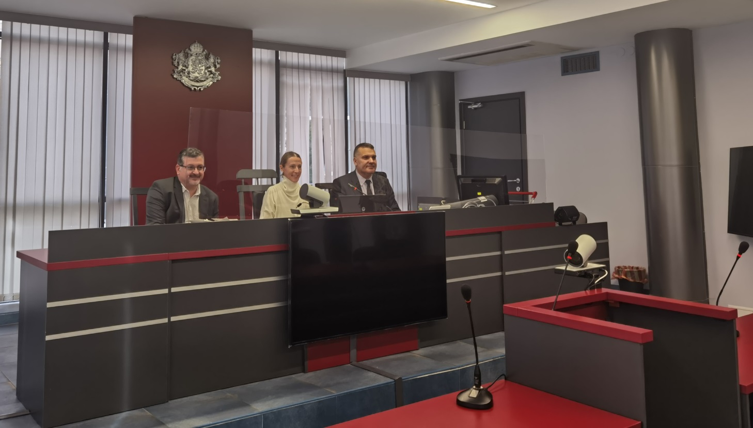
Работно посещение в последния месец на годината на съдия Петра Пеер от Районния съд в град Винер Нойщат, Австрия

